Slide 1
毕设中期答辩
《汽车之家虚假评论信息的甄别》
学校名称：哈尔滨工业大学
指导老师：刘旭东
报告人：魏鸿焱

Slide 2
目录 CONTENTS
1 开题预定进度
2 已完成的工作
3 遇到的问题
4 后期进度安排
5 存在的困难
6 能否按时完成

Slide 3
1 开题预定进度

Slide 4
1 开题预定进度
3-5周
6-7周
8-10周
11-12周
12-14周
开发并实现爬虫模块与数据存储模块，尽可能抓取可观数量的口碑评论保存于数据库中。要求爬虫运行速度快并且抓取结果准确，数据库高可用。
进一步学习机器学习相关知识，选择适当的分类算法对口碑进行可信性分类，结合特征提取模块进行调试，训练分类器以达到较高的分类准确性。
学习爬虫、数据库、机器学习相关知识；分析汽车之家网站口碑格式内容，给出数据库模型。
开发特征提取模块，将数据存储模块中的评论数据进行分词，提取文本特征。
将数据存储模块中的评论数据分类完成，得到虚假评论集合与评论甄别工具。总结实验。

Slide 5
2 已完成的工作

Slide 6
2已完成的工作
爬虫模块
数据存储模块
在 linux+pycharm 环境下使用 python 语言进行开发,使用 urllib 工具从要抓取的页面url 获得 html 文档,使用 Beautiful Soup 解析 html 文档并且从文档中提取出需要的数据,最终将得到的数据插入 mysql 数据库完成持久化。
https://github.com/weiazm/crawler.git
使用mysql数据库存储数据，保存汽车、主贴、帖子内容、用户等信息。为后续的数据处理做好准备。
Notes:
<编号>

Slide 7
2 爬虫模块代码结构
Mysql
SQL
StringUtil.py
url
HtmlUtil.py
SqlUtil.py
SoupUtil.py
HTML
HTML
BBSContent
BBSContent
RunnableGetContent.py

Slide 8
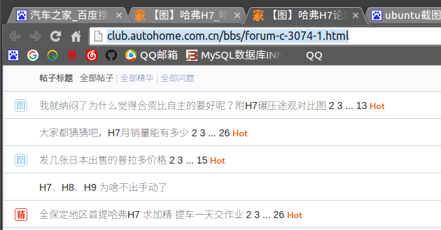

2 爬虫抓取数据思路
通过一个车型的论坛链接得到该论坛总页数，使用该数字构造链接得到不同页码的链接，每个链接抓取一次主贴数据（一个链接大约有一百个主贴，帖子页数上线为1000），保存主贴数据到数据库（链接、帖子id、楼主uid、回复点击数量、标题内容）

Slide 9
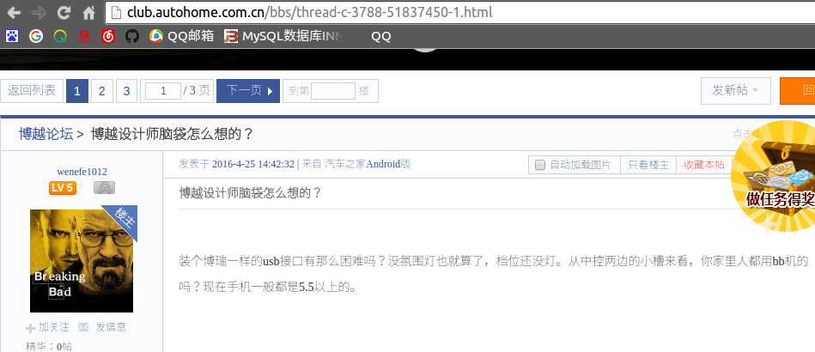
2 爬虫抓取数据思路
从数据库中按主贴表自增id查询到要抓取的帖子链接，得到该帖子页数，循环抓取每个页面，一个页大约能产生20个BBSContent，帖子页数最大1000+页，最少1页。

Slide 10
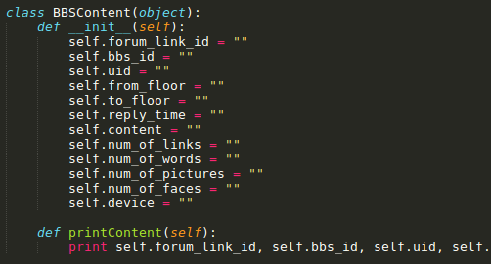
2 爬虫抓取数据思路
实体类BBSContent的内容：

Slide 11
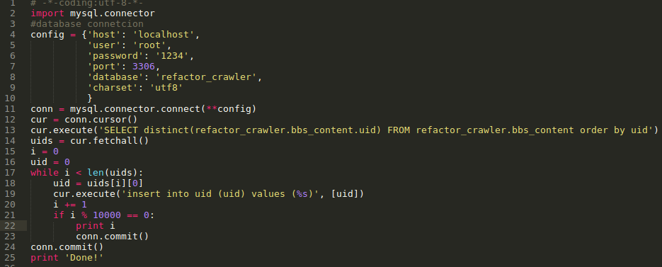
2 爬虫抓取数据思路
得到user信息的思路：得到所有uid插入数据，方便连续处理
SELECT distinct(refactor_crawler.bbs_content.uid)
FROM refactor_crawler.bbs_content order by uid ；
1573200个uid

Slide 12
2 爬虫模块代码结构

Slide 13
3 遇到的问题

Slide 14
3 遇到的问题
互联网上的虚假事实陈述严重影响人们有效地获取信息。本题目的主要研究内容是甄别出汽车之家网站中的虚假口碑信息。从评论对象的一些历史口碑中使用机器学习方法建立一个分类模型，待训练结果达到满意程度后，以此作为标准来对全部口碑进行分类，最终得到两类口碑集合，即真实的口碑集与虚假的口碑集。
选择汽车之家网站作为计算评论可信度的平台是因为该网站上的口碑评论内容格式整齐，便于处理，可以将web信息提取到关系型数据库中规范其形式，便于针对性地对特定商品或特定用户的研究。而且该网站在汽车社区类网站中在信息规模与用户数量上具有代表性，信息更新速度快，汽车类型与入驻商家也非常丰富。在该平台上进行的研究有一定的实用价值。

Slide 15
4 后期进度安排

Slide 16
4 后期进度安排
特征提取模块
特征提取模块
爬虫模块
将数据库中的口碑信息分词处理，得到语义信息并保存到数据库中。
用来从网站上抓取有用的web内容，并且将内容保存到数据库中
爬虫模块
数据存储模块
虚假口碑甄别模块
虚假口碑甄别模块
使用数据库中对应的语义信息作为输入参数，对口碑进行可信性分类。
Web数据
Web数据
网站上未经过分类的内容

Slide 17
4 后期进度安排
爬虫模块
数据存储模块
特征提取模块
虚假口碑甄别模块
爬虫模块使用python来实现，口碑信息中包括了几个维度：<油耗>、<保养>、<故障>、<空间>、<动力>、<舒适性>、<外观>、<内饰>等，不同维度的口碑包括了评分与用户填写的内容。爬虫模块可以使用Beautiful Soup工具来抓取网页数据。
数据存储模块即数据库。我们选择使用mysql数据库来实现。首先依据汽车之家网站上的口碑的格式设计出对应的关系型数据库模型，并且依据该模型建立数据库，要求做到将口碑整体内容详细并准确地进行分解，尽可能还原该网站的原本数据模型。
特征提取模块同样使用python来实现，首先使用jieba分词工具将口碑中的句子精确地切开或将文本中的词语全部扫描出来。将文本进行分词后文本就是一个由每个词组成的长数组。之后就可以使用nltk 里面的各种方法来处理这个文本。
最后是虚假口碑甄别模块。该模块使用机器学习工具scikit-learn来对文本进行分类，该工具提供了丰富的分类算法。我们可以用特征提取模块得到的结果作为选择机器学习的特征，选择适当的分类算法构建分类器，手动地对其进行训练与调试，最终做出对文本的分类。

Slide 18
4 后期进度安排
爬虫模块将网页上的口碑内容抓取下来并且根据其维度将数据保存到数据存储模块中，特征提取模块从数据存储模块中获得数据再将文本特征保存到数据存储模块中，虚假口碑甄别模块其本质是个分类器，将口碑的文本特征作为输入参数，最终将分类结果保存到数据库中。由于数据存储模块由于与其他模块之间的调用非常频繁，故作为核心模块需要其有良好的性能与高可靠性，对该模块的设计与实现将有较高的要求。

Slide 19
5 存在的困难

Slide 20
5 存在的困难
3-5周
6-7周
8-10周
11-12周
11-12周
开发并实现爬虫模块与数据存储模块，尽可能抓取可观数量的口碑评论保存于数据库中。要求爬虫运行速度快并且抓取结果准确，数据库高可用。
进一步学习机器学习相关知识，选择适当的分类算法对口碑进行可信性分类，结合特征提取模块进行调试，训练分类器以达到较高的分类准确性。
学习爬虫、数据库、机器学习相关知识；分析汽车之家网站口碑格式内容，给出数据库模型。
开发特征提取模块，将数据存储模块中的口碑数据进行分词，提取文本特征。
将数据存储模块中的口碑数据分类完成，得到虚假口碑集合。总结实验。

Slide 21
6 能否按时完成

Slide 22
6 能否按时完成
可能遇到的问题：
1）数据挖掘的分类算法有很多，研究过程中在算法的选择上可能会有一定困惑。并且算法的实现可能会很复杂或耗费时间。
2）互联网平台上的口碑数据量巨大，由于在时间与空间方面的限制无法将数据完全地下载到本地进行处理。
3）由于电脑的不稳定，代码运行过程中可能会宕机。
解决的措施：
1）仔细学习该部分的知识，找到适用于该数据模型的算法，在理解算法原理后尽量使用开源工具避免造轮子。
2）选择出具有一定规模的有代表性的口碑数据进行处理。
3）考虑容错机制，即如何从宕机中恢复继续处理。并且提高电脑的稳定性。

Slide 23
THANK YOU
《汽车之家虚假评论信息的甄别》
学校名称：哈尔滨工业大学
指导老师：刘旭东
报告人：魏鸿焱

